Slide 1

Chào mừng các em đến với tiết học hôm nay!

Slide 2



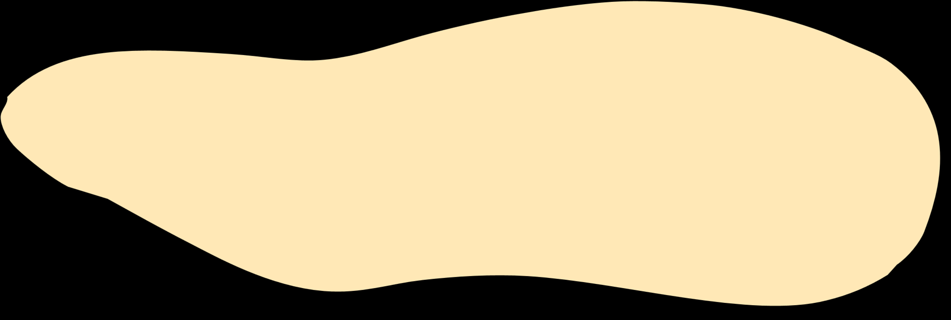

KHỞI ĐỘNG
Sau khi học kiến thức về sinh học virus, các em đã biết thêm được những kiến thức mới nào? Thông tin nào làm em thấy thú vị trong những bài học vừa qua?

Slide 3
  ÔN TẬP CHƯƠNG 6
I. HỆ THỐNG KIẾN THỨC
II. BÀI TẬP
Bài tập vận dụng

Slide 4
  ÔN TẬP CHƯƠNG 6
I. HỆ THỐNG KIẾN THỨC

Slide 5
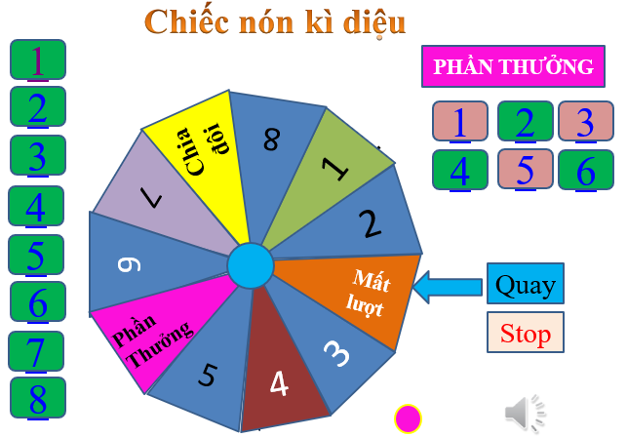
HƯỚNG DẪN SỬ DỤNG CÁC CÔNG CỤ TRONG TRÒ CHƠI
Click vào các con số để chọn câu hỏi. Số sẽ tự động biến mất khi câu hỏi đã được chọn
Click vào các con số để chọn phần thưởng.
Click vào “Quay” thì chiếc nón sẽ quay, click vào “Quay” lần nữa thì chiếc nón dừng
Click vào chấm tròn này sẽ bỏ qua trò chơi, chuyển sang phần tiếp theo của bài
Mở nhạc nền

Slide 6

Chiếc nón kì diệu
1
PHẦN THƯỞNG
2
8
1
2
3
Chia đôi
1
3
7
2
4
5
6
4
6
Mất lượt
Phần Thưởng
5
3
5
4
Quay
6
Stop
7
8

Slide 7
Câu 1
Hình thức sống của virus là
sống kí sinh nội bào bắt buộc.
sống kí sinh không bắt buộc.
sống cộng sinh.
sống hoại sinh.
A
ĐÁP ÁN
Trở lại vòng quay

Slide 8
Câu 2
Hai thành phần cơ bản cấu tạo nên virus gồm:
lõi nucleic acid và phospholipid.
lõi nucleic acid và vỏ capsid.
capsomer và capsid.
nucleocapsid và protein.
B
ĐÁP ÁN
Trở lại vòng quay

Slide 9
Câu 3
Các giai đoạn nhân lên của phage T2:
Hấp phụ → Xâm nhập → Tổng hợp → Lắp ráp → Phóng thích.
Xâm nhập → Hấp phụ → Tổng hợp → Phóng thích → Lắp ráp.
Tổng hợp → Phóng thích → Lắp ráp → Xâm nhập → Hấp phụ.
Hấp phụ → Tổng hợp → Phóng thích → Xâm nhập → Lắp ráp.
A
ĐÁP ÁN
Trở lại vòng quay

Slide 10
Câu 4
Cho các yếu tố sau:
(1) Lượng virus.
(2) Tốc độ nhân lên và lây lan của virus.
(3) Con đường xâm nhập.
(4) Vật chủ.
Có bao nhiêu yếu tố ảnh hưởng đến khả năng gây bệnh của virus?
A. 1. B. 2. C. 3 D. 4
D
ĐÁP ÁN
Trở lại vòng quay

Slide 11
Câu 5
Cho các lợi ích sau:
(1) Sản xuất được mọi loại chế phẩm sinh học.
(2) Tạo ra một lượng lớn chế phẩm trong thời gian ngắn.
(3) Giảm giá thành sản phẩm
Sử dụng virus để sản xuất chế phẩm sinh học đem lại những lợi ích:
A. (1), (2) B. (1), (3)
C. (2), (3) D. (1), (2), (3)
C
ĐÁP ÁN
Trở lại vòng quay

Slide 12
Câu 6
Hình thức lây truyền nào sau đây không thuộc phương thức lây truyền ngang?
Lây lan qua đường hô hấp.
Lây lan qua đường tình dục.
Lây lan qua đường tiêu hóa.
Lây truyền từ mẹ sang con.
D
ĐÁP ÁN
Trở lại vòng quay

Slide 13
Câu 7
Cho các biện pháp sau:
(1) Không tiêm chích ma tuý.
(2) Thực hiện các biện pháp vệ sinh y tế.
(3) Không giao tiếp với người nhiễm HIV/AIDS.
(4) Sống lành mạnh, thuỷ chung 1 vợ 1 chồng.
Những biện pháp đúng trong phòng tránh lây nhiễm HIV/AIDS là:
A. (1), (2), (4) B. (1), (4)
C. (2), (3) D. (1), (2), (3)
A
ĐÁP ÁN
Trở lại vòng quay

Slide 14
Câu 8
Virus RNA có tỉ lệ đột biến cao hơn virus DNA vì
virus RNA có khả năng lây nhiễm trên nhiều đối tượng vật chủ.
virus RNA không có khả năng tự sửa chữa khi sao chép.
virus RNA không có khả năng chống lại sự bảo vệ của hệ miễn dịch.
virus RNA có khả năng nhân lên nhanh chóng hơn virus DNA.
B
Trở lại vòng quay
ĐÁP ÁN

Slide 15
Phần thưởng 1
Phần thưởng của bạn là được nghe một tràng pháo tay!
Trở lại vòng quay

Slide 16
Phần thưởng 2
Phần thưởng của bạn là cái nhìn ấm áp của người bạn ngồi kế bên!
Trở lại vòng quay

Slide 17
Phần thưởng 3
Phần thưởng của bạn là một tràng pháo tay thật to!
Trở lại vòng quay

Slide 18
Phần thưởng 4
Phần thưởng của bạn là một món quà!
Trở lại vòng quay

Slide 19
Phần thưởng 5
Phần thưởng của bạn là được hát một bài!
Trở lại vòng quay

Slide 20
Phần thưởng 6
Phần thưởng của bạn là được mượn một quyển truyện!
Trở lại vòng quay

Slide 21
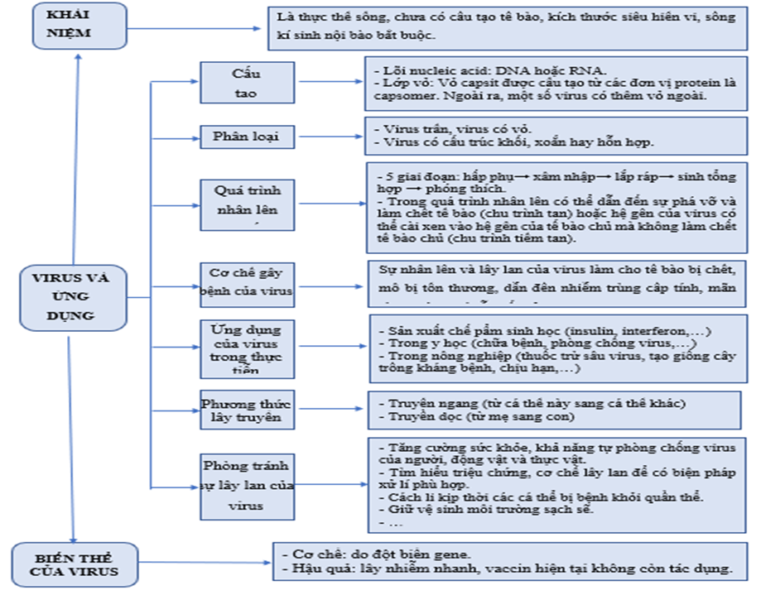
I. HỆ THỐNG KIẾN THỨC

Slide 22
  ÔN TẬP CHƯƠNG 6
II. BÀI TẬP

Slide 23
Phiếu học tập số 1:
Bài 1 trang 156. Tìm ví dụ minh hoạ cho các loại virus theo nội dung bảng sau:
Các loại virus | Ví dụ minh hoạ
Virus trần
Virus có vỏ
Virus có cấu trúc khối
Virus có cấu trúc xoắn
Virus có cấu trúc hỗn hợp

Slide 24
Đáp án Phiếu học tập số 1:
Các loại virus | Ví dụ minh hoạ
Virus trần | Virus khảm thuốc lá, virus bại liệt, virus sởi
Virus có vỏ | Herpes virus, HIV, virus cúm, SARS-CoV-2
Virus có cấu trúc khối | Virus bại liệt, Adenovirus
Virus có cấu trúc xoắn | Virus khảm thuốc lá, virus bệnh dại, virus cúm, sởi…
Virus có cấu trúc hỗn hợp | Phage T2, virus đậu mùa

Slide 25
Phiếu học tập số 2:
Bài 2 trang 156. Hãy kể tên một số virus gây bệnh ở người và chỉ ra các thụ thể trên tế bào vật chủ của các virus này.
Virus | Thụ thể

Slide 26
Đáp án Phiếu học tập số 2:
Virus | Thụ thể
Virus SARS-CoV-2 | ACE2
HIV | CD4
Virus dại | Acetylcholine
Virus sởi | CD150
Virus quai bị | Sialic acid
Virus viêm gan B | NTCP
Virus Ebola | DC-SIGN
Virus Epsptein-Barr (EBV) | CR2

Slide 27
Phiếu học tập số 3:
Bài 3 trang 156. Hãy trình bày các biện pháp phòng chống lây truyền virus qua đường hô hấp, tiêu hoá, tiếp xúc và từ mẹ sang con.
TT | Con đường lây truyền | Biện pháp phòng chống
1 | Qua đường hô hấp
2 | Qua đường tiêu hoá
3 | Qua đường tiếp xúc
4 | Mẹ sang con

Slide 28
Đáp án Phiếu học tập số 3:
TT | Con đường lây truyền | Biện pháp phòng chống
1 | Qua đường hô hấp | + Đeo khẩu trang thường xuyên nơi công cộng, nơi tập trung đông người,...; + Tránh hắt hơi, nói to làm các giọt tiết bắn ra ngoài môi trường; + Rửa tay thường xuyên bằng xà phòng hoặc dung dịch sát khuẩn tay, giữ vệ sinh nhà cửa và các vật dụng sạch sẽ; + Giữ khoảng cách khi tiếp xúc với người khác; + Thực hiện khai báo y tế theo quy định,...
2 | Qua đường tiêu hoá | + Thực hiện ăn uống hợp vệ sinh, ăn chín uống sôi; + Không dùng chung bát, đũa, ly uống nước,... với người khác.
3 | Qua đường tiếp xúc | + Sống lành mạnh, tránh xa các tệ nạn xã hội; tiệt trùng các dụng cụ y tế, không dùng chung bơm, kim tiêm; + Tránh tiếp xúc với các động vật truyền bệnh; khử trùng các đồ dùng hằng ngày;...
4 | Mẹ sang con | + Tiêm vaccine đầy đủ trước khi mang thai; + Nếu mẹ bị nhiễm virus thì cần chữa khỏi trước khi sinh con;...

Slide 29



Bài 4 trang 156. Hãy kể tên các loại vaccine virus được sản xuất nhờ công nghệ tái tổ hợp.
Vaccine viêm gan B, vaccine Covid 19 (vaccine Nano Covax), vaccine não mô cầu nhóm B,...

Slide 30
a) Rầy nâu là trung gian truyền bệnh vàng lùn, lùn xoắn lá ở lúa.
b) Tốc độ lây nhiễm bệnh vàng lùn, lùn xoắn trong trường hợp được nêu rất nhanh, trong khoảng 3 tháng, tốc độ đã tăng lên hơn 50 lần so với cuối vụ hè.
c) Biện pháp phòng chống bệnh vàng lùn và lùn xoắn lá ở lúa:
- Cần cày bừa, làm đất kỹ, vùi lấp tàn dư và nguồn bệnh.
- Sử dụng các giống lúa kháng rầy nâu.
- Dùng thuốc bảo vệ thực vật có nguồn gốc từ sinh học để diệt bớt rầy nâu hoặc các động vật có khả năng tiêu diệt bớt rầy nâu như vịt, cá rô phi,.. và các loài thiên địch như bọ rùa, bọ xít mù xanh,....
- Tiêu hủy ruộng lúa bị bệnh để tránh lây lan đến các ruộng khác, bón phân và chăm sóc hợp lý để bù đắp lại năng suất.
Bài 5 trang 156:
Báo điện tử Nhân Dân, ngày 9/11/2006 đã đưa tin: "Diện tích lúa bị nhiễm rầy nâu và bệnh vàng lùn (VL) và lùn xoắn lá (LXL) đang tăng rất nhanh. Đầu vụ hè thu mới có 456 ha nhiễm bệnh, đến cuối vụ đã tăng 78 lần, đến ngày 3/10/2006 tăng lên 60 nghìn ha (131 lần). Và 72 nghìn ha là số thống kê để báo cáo cho đợt họp giao ban chống rầy ngày 18/10/2006 của ngành nông nghiệp tại Thành phố Hồ Chí Minh. (https://nhandan.com.vn/khoa-hoc/giai-phap-phong-tru-ray-nau-sinh-benh-vang-lun-va-lun-xoan-la-588344)
a) Theo em giữa rầy nâu và bệnh vàng lùn, lùn xoắn lá có liên quan gì với nhau không?
b) Em hãy đánh giá về tốc độ lây nhiễm bệnh vàng lùn, lùn xoắn lá trong trường hợp trên.
c) Hãy đề xuất biện pháp phòng chống bệnh vàng lùn và lùn xoắn lá ở lúa.

Slide 31

VẬN DỤNG

Slide 32


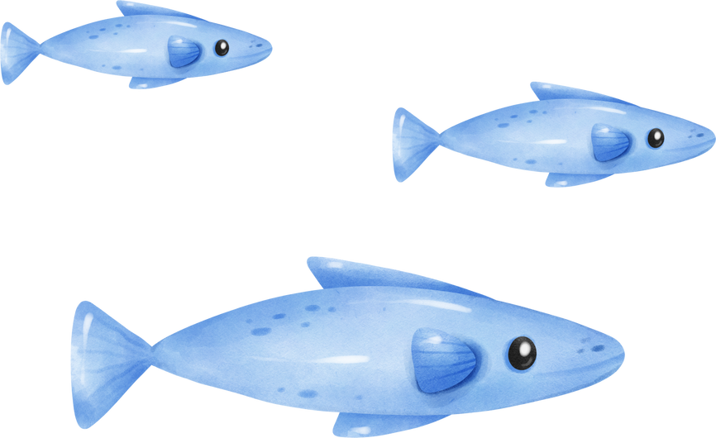
Sau khi học về virus gây bệnh khảm thuốc lá, bạn A lo lắng rằng ông nội của bạn sẽ bị nhiễm TMV (Tobacco mosaic virus), vì ông là người nghiện thuốc lá. Theo em, TMV có gây bệnh cho người hút thuốc lá không? Vì sao?

Slide 33

CHÚC CÁC EM
HỌC TỐT!

